Slide 1
Все тайны недр нам открыты…
www.burcomp.ru

Slide 2
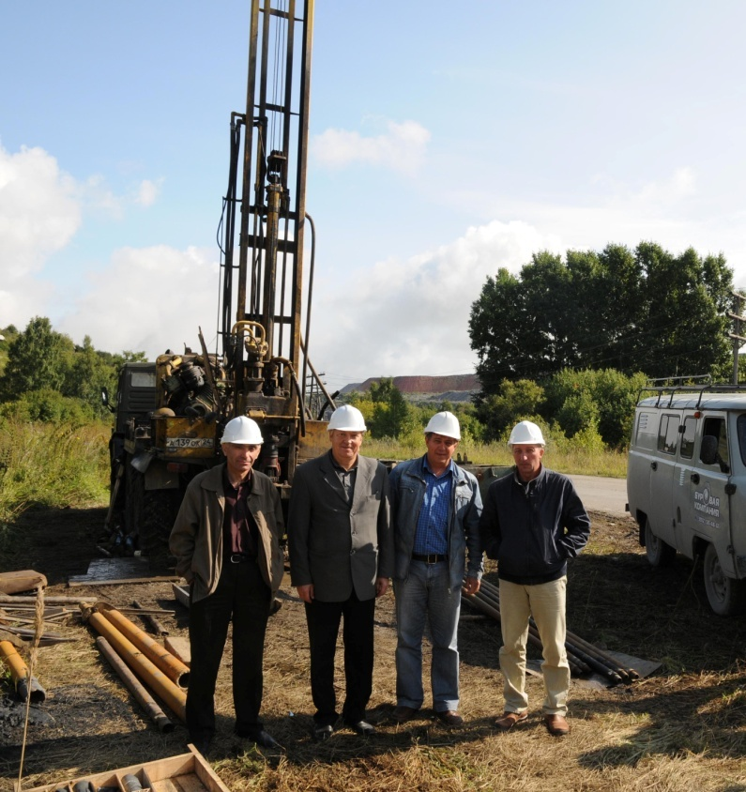
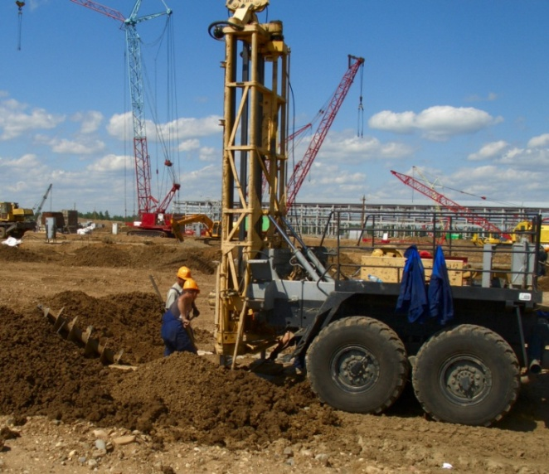
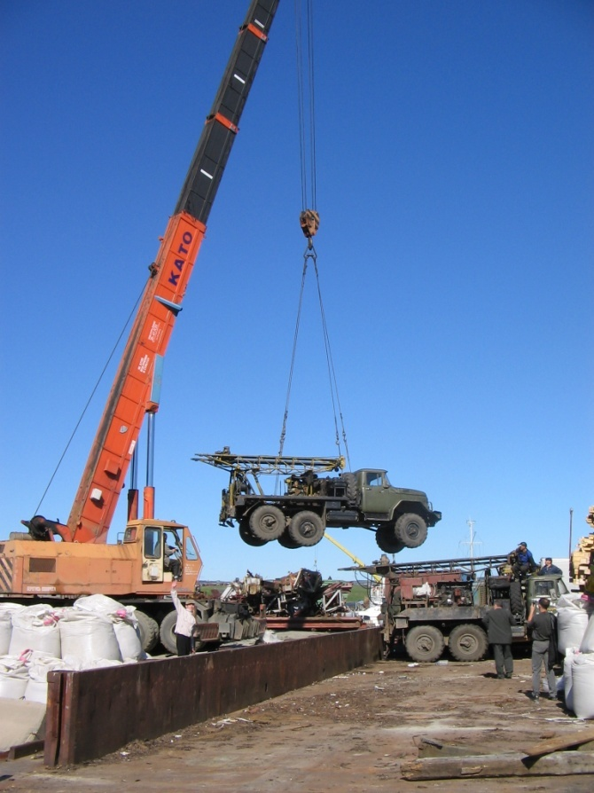
АО «Красноярская буровая компания»

Slide 3
АО «Красноярская буровая компания»
Геологоразведочные работы
Инженерные изыскания под любой вид строительства
Строительный вид деятельности связанный с бурением

Slide 4
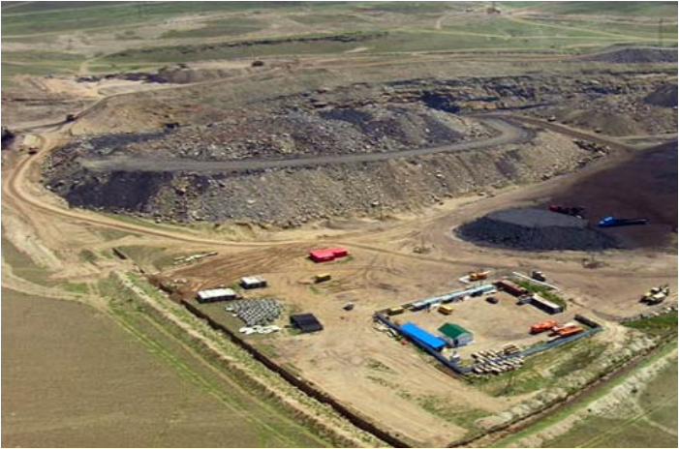
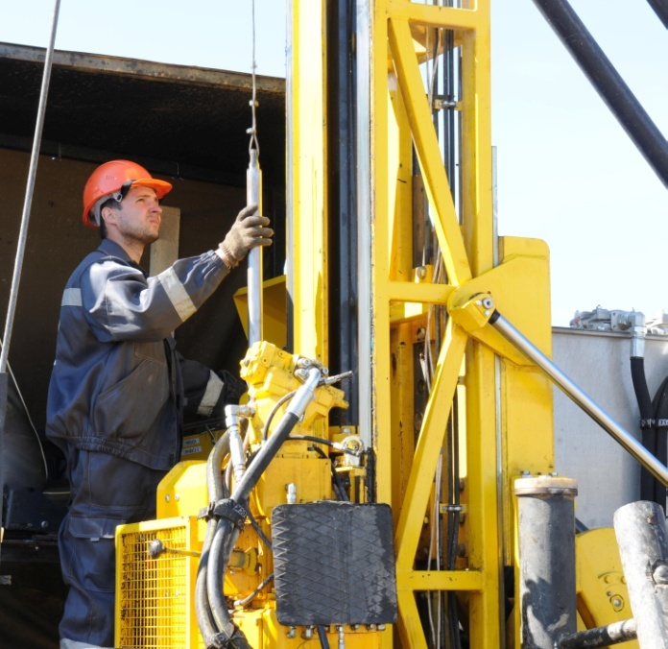
АО «Красноярская буровая компания»
Геологоразведочные работы от проекта
до защиты в ГКЗ
Детальная разведка Элегестского месторождения каменного угля
(с защитой запасов в ГКЗ);
Участок «Центральный» западной части Улуг-Хемского угольного бассейна Республики Тыва с подсчетом запасов в ГКЗ.

Slide 5
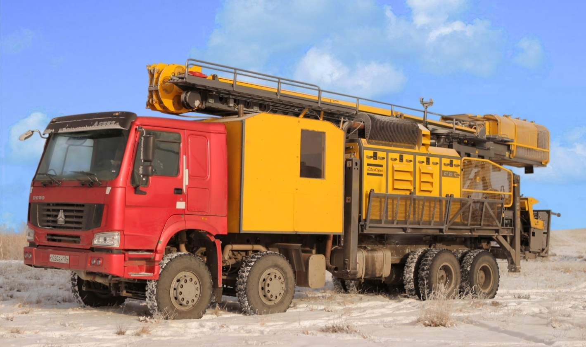
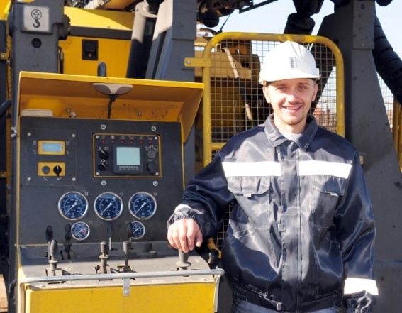
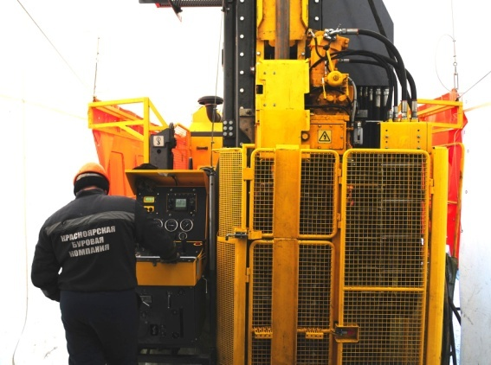
АО «Красноярская буровая компания»
Christensen CT-20
На месторождении Нойон-Тологой пробурена скважина глубиной 1960 п.м.

Slide 6
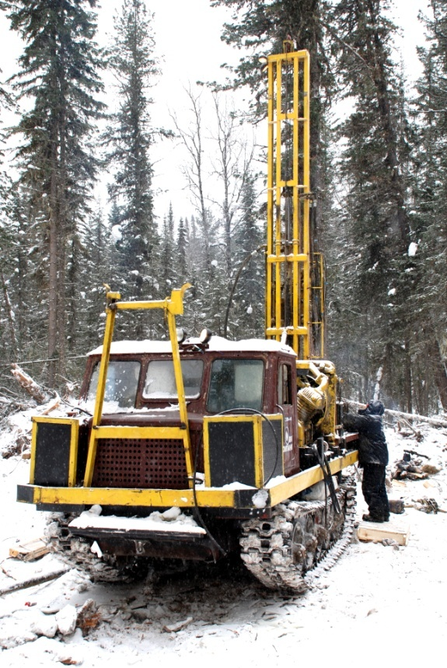
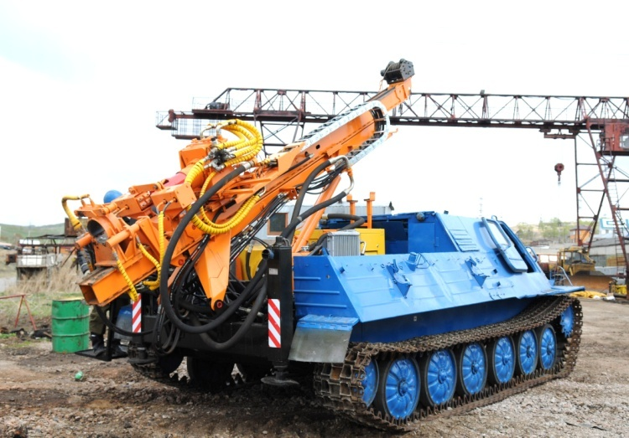
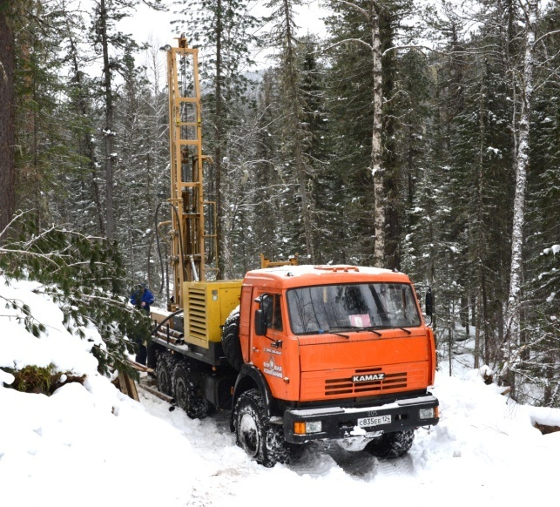
Без комплекса инженерных изысканий не обходится ни одно строительство объектов гражданского, промышленного и иного назначения
АО «Красноярская буровая компания»
Инженерные изыскания
под любой вид строительства
Выполняем полный комплекс инженерных изысканий, включая геотехнические изыскания.

Slide 7
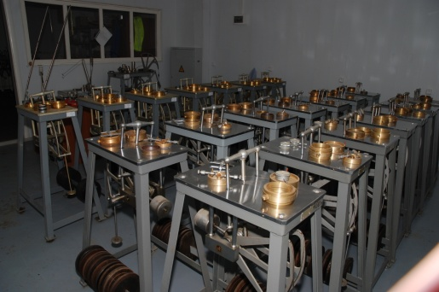
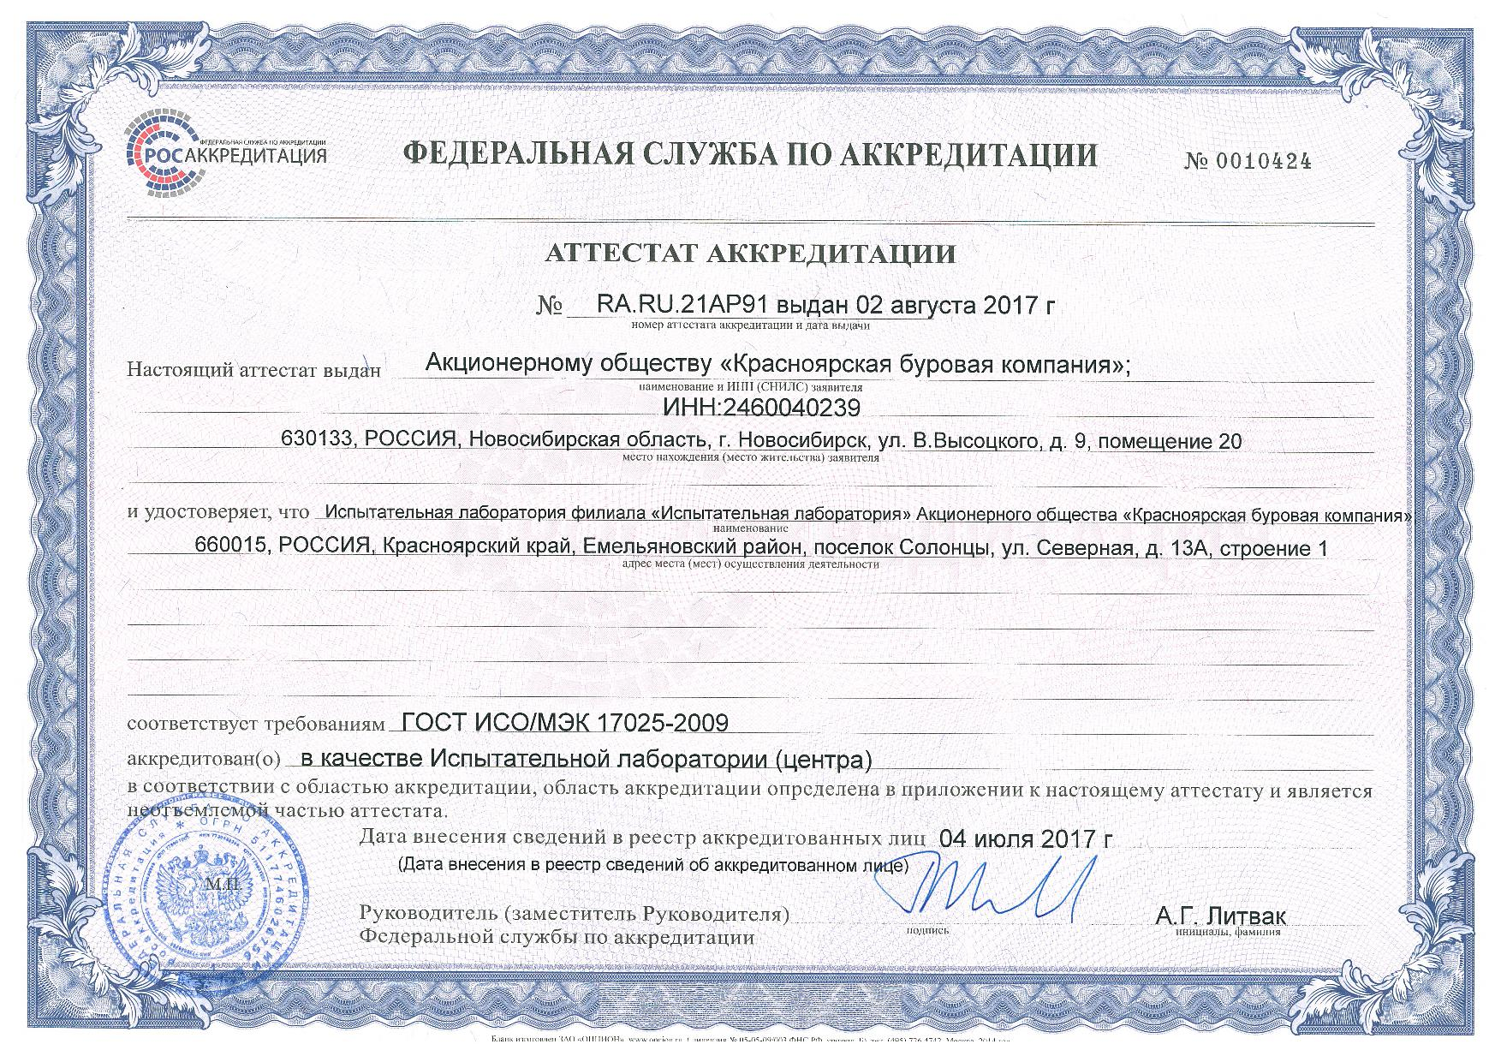
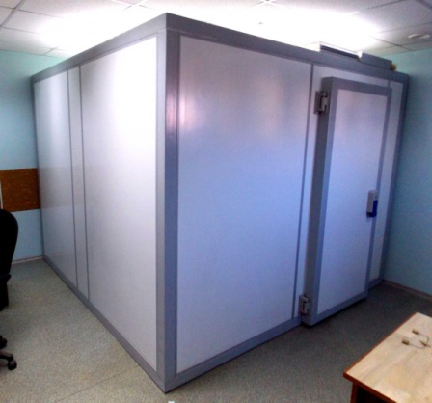
АО «Красноярская буровая компания»
Филиал испытательной лаборатории
На базе АО «Красноярская буровая компания» расположена собственная аттестованная испытательная лаборатория
Филиал аккредитован в национальной̆ системе аккредитации на соответствие ГОСТ ИСО/МЭК 17025-2009 в качестве испытательной̆ лаборатории (аттестат аккредитации No RA.RU.21АР91 от 04.07.17г.);

Slide 8
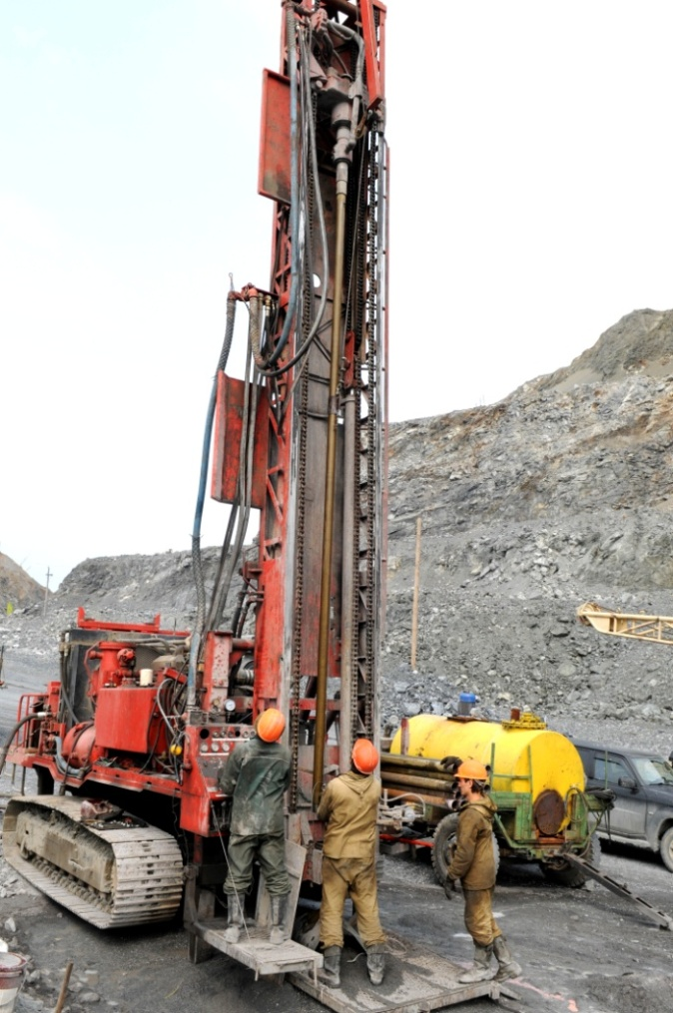
АО «Красноярская буровая компания»
Строительный вид деятельности
связанный с бурением
(Водопонижающие и водозаборные скважины в промышленных масштабах,
химическое закрепление грунтов)
Актуальным вопросом при разработки карьеров является понижение уровня воды в карьере. Так например, для разработки угля на участке КГРР на Элегестском угольном месторождении, компания проводила комплекс работ по водопонижению. Компанией было пробурено 17 глубоких скважин (230 м.), диаметром 190, спущены мощные погружные насосы и установлены водозаборные станции
Аналогичные работы были выполнены на месторождении Межегей.
При производстве гидрогеологических работ, АО «КБК» использует импортные пневмоударники (ТD-90), импортные компрессоры (XRXS-567 и XRVS-467) мировых производителей, что позволяет осуществлять проходку скважины в кротчайшие сроки.

Slide 9
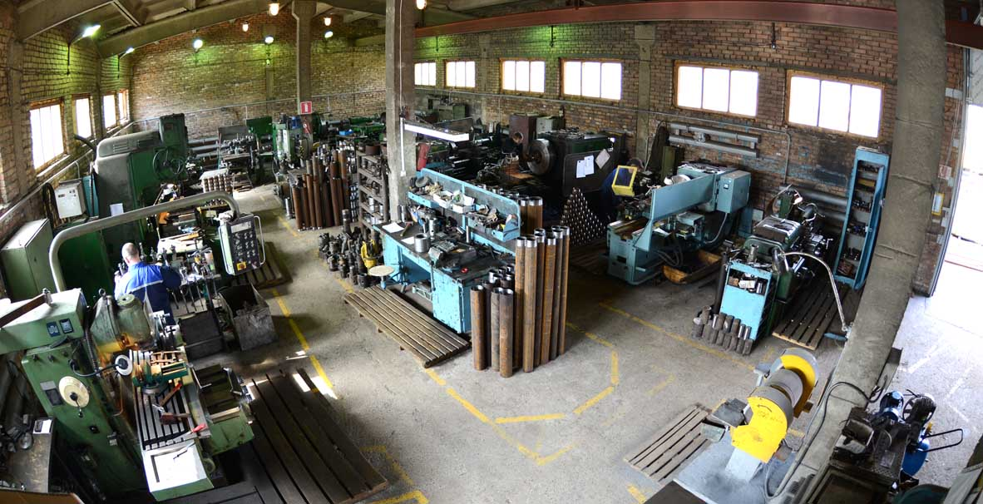
АО «Красноярская буровая компания»
Производственные мощности
На базе компании находятся: автотранспортный цех, энергетический участок, ремонтно-механические мастерские.
При наличии крупных объектов вдали от производственной базы, возникает потребность в создании отдельных структурных подразделений. Как пример, «Норильская промышленная зона».

Slide 10
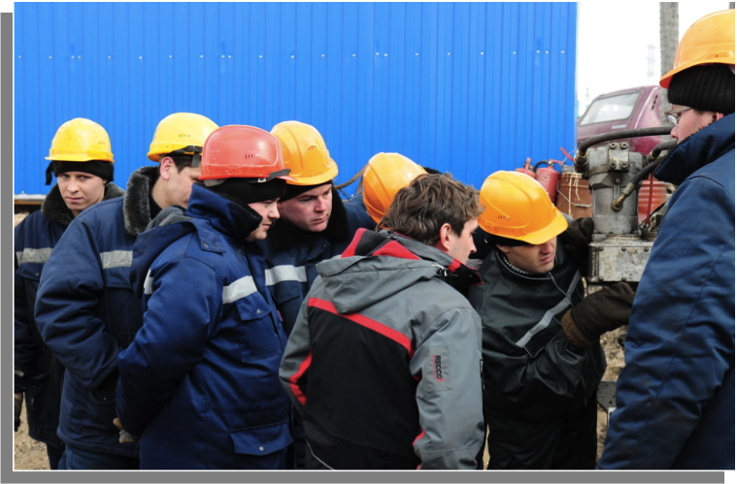
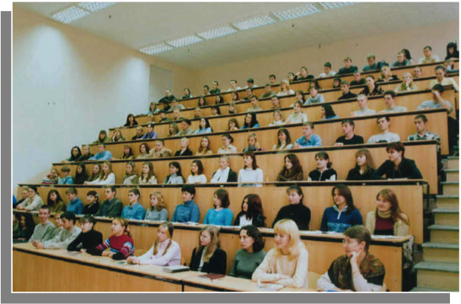
Теория
АО «Красноярская буровая компания»
Учебный центр
Очень часто возникает потребность в квалифицированных работниках различного профиля. В следствии этого, на базе КБК был основан УЧЕБНЫЙ ЦЕНТР. Основной задачей которого является качественная подготовка и переподготовка специалистов. Выпускники учебного центра могут решают любые технические задачи в области бурения.
Практика
+
Наилучший результат!

Slide 11
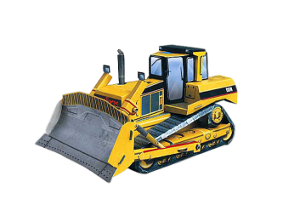
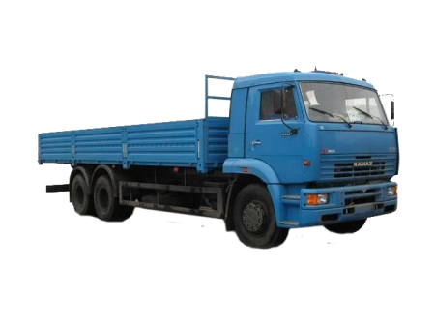
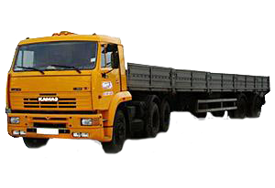
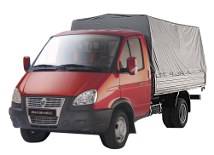
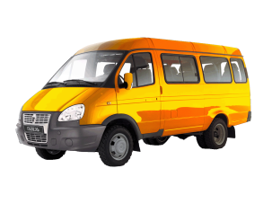
В нашем распоряжении более 50 единиц спец.техники, 15 буровых установок, как импортного, так и отечественного производства.

Slide 12
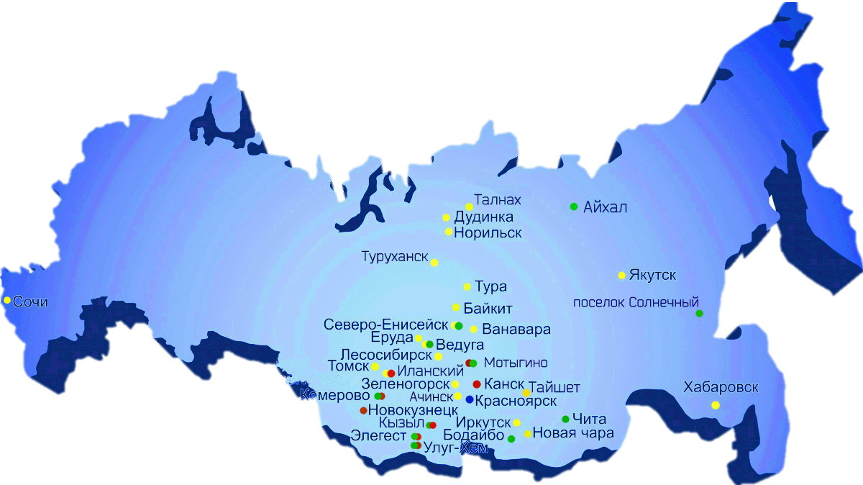
География проектов
АО «Красноярская буровая компания»
Гидрогеологические
работы
Инженерные изысканий
Геологоразведочные
работы

Slide 13
АО «Красноярская буровая компания»
Наша компания готова предоставить своим заказчикам полный комплекс инженерных изысканий геологоразведочных и гидрогеологических работ под ключ.
Генеральный директор АО «КБК»
Гусев Антон Викторович

Slide 14
Спасибо за внимание

